Slide 1
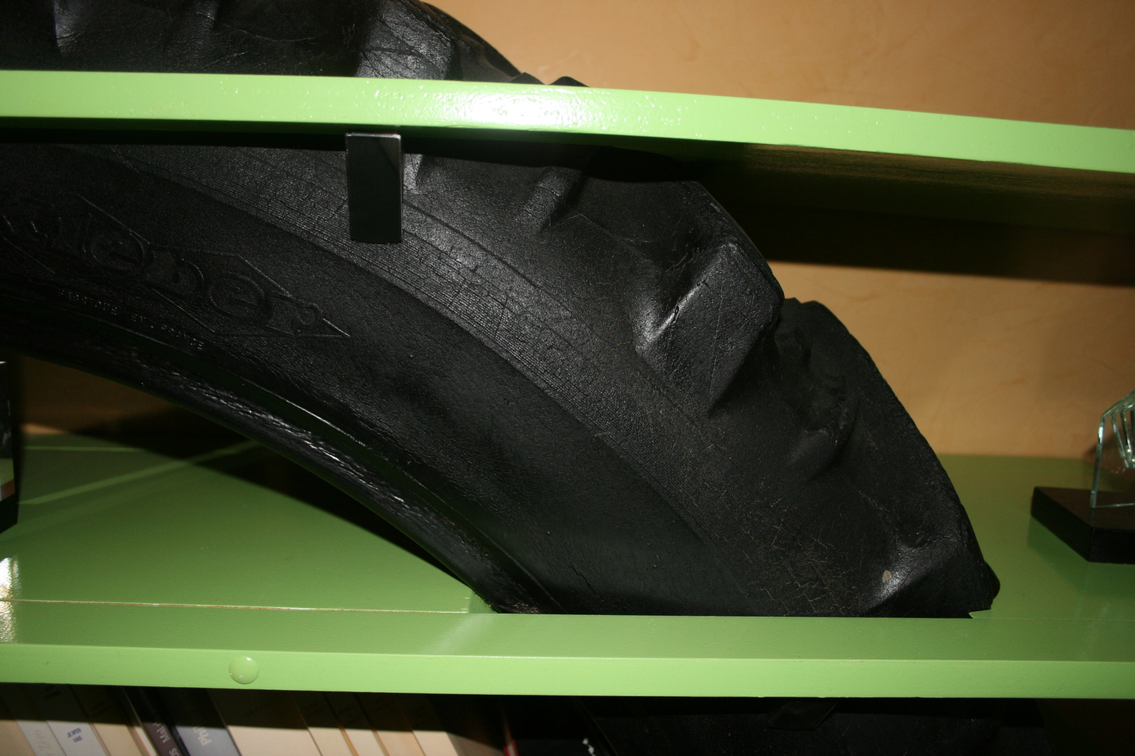
Le détournement d’objets
Par Michel Sauvé

Slide 2
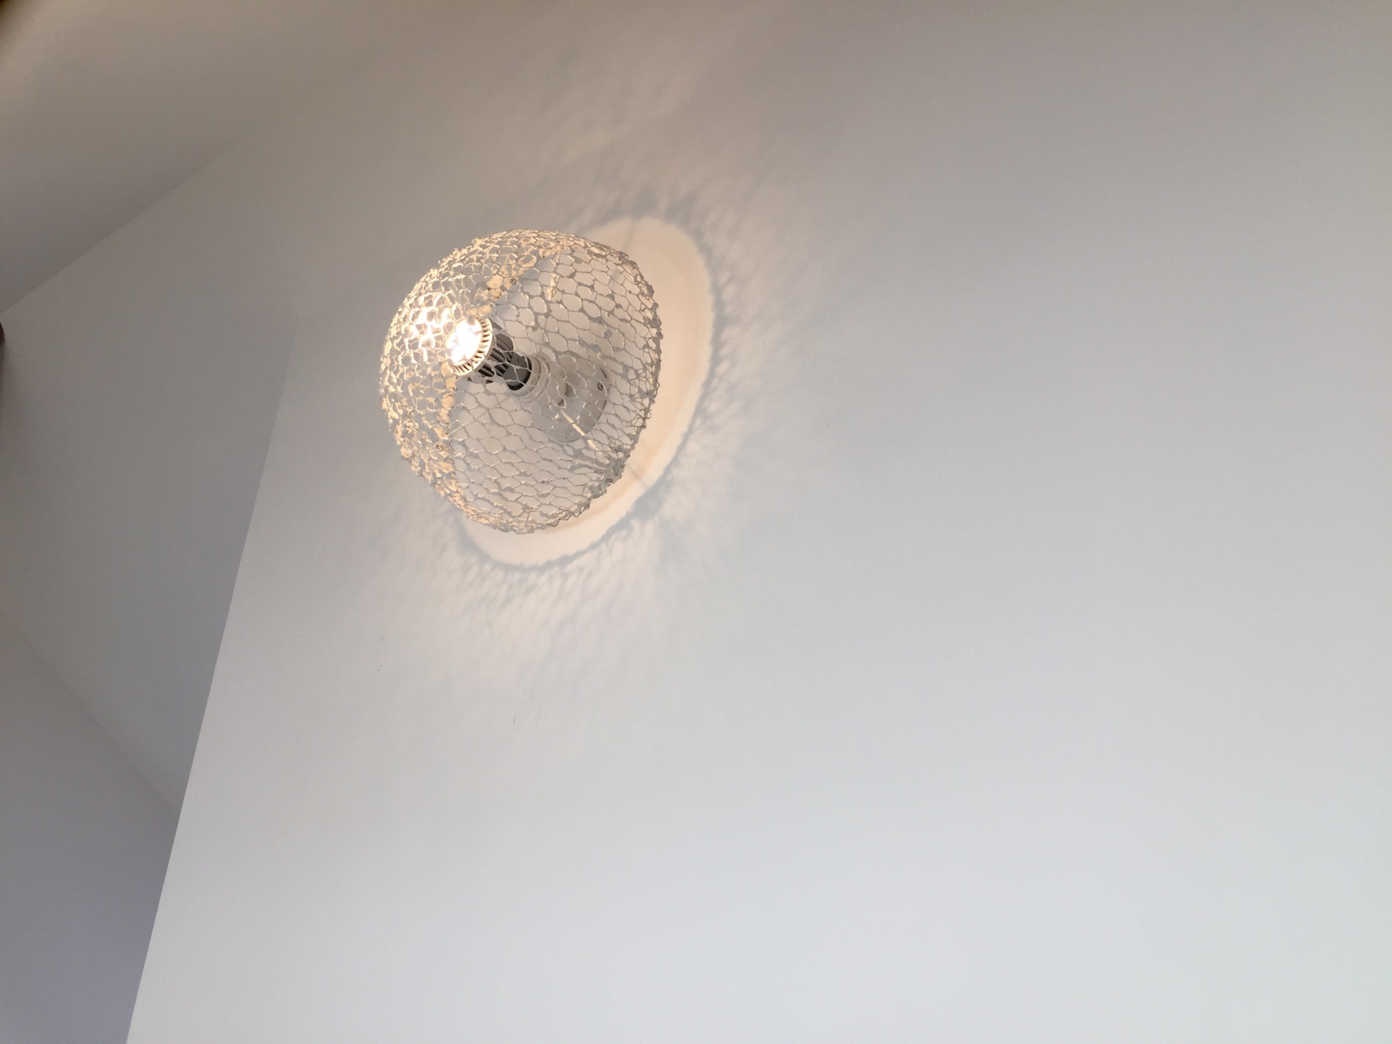
Le détournement d’objet
Le détournement, c'est l'utilisation d'un objet dans un sens ou un contexte différent de celui pour lequel il a été conçu : il ne s’agit donc pas de récupération mais bien de CHANGER LA FONCTION PREMIERE DE L'OBJET.
De l’art à la décoration, en passant par le design, on trouve beaucoup d’exemples dans ce domaine, du bon goût au plus kitch. Le résultat peut
Stimulant d’un point de vue créatif, le détournement est le plus souvent surprenant et amusant, mais il peut aussi s’avérer économique !
C'est une activité qui consiste à donner aux objets une nouvelle chance mais aussi à changer son contexte, le regard que l'on lui porte.

Slide 3
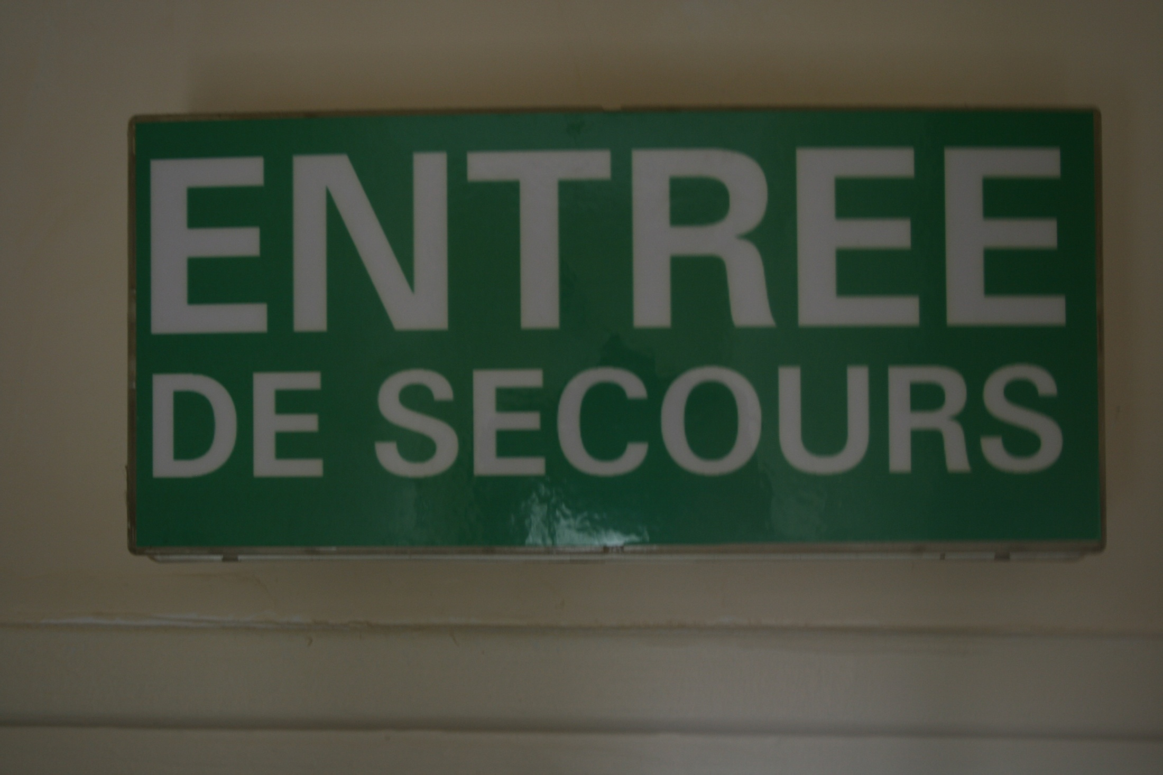

Slide 4
Comment je procède :
Je recherche l'objet en premier lieu, ou plus fréquemment je tombe dessus par hasard. En fait je fais une rencontre.

Slide 5
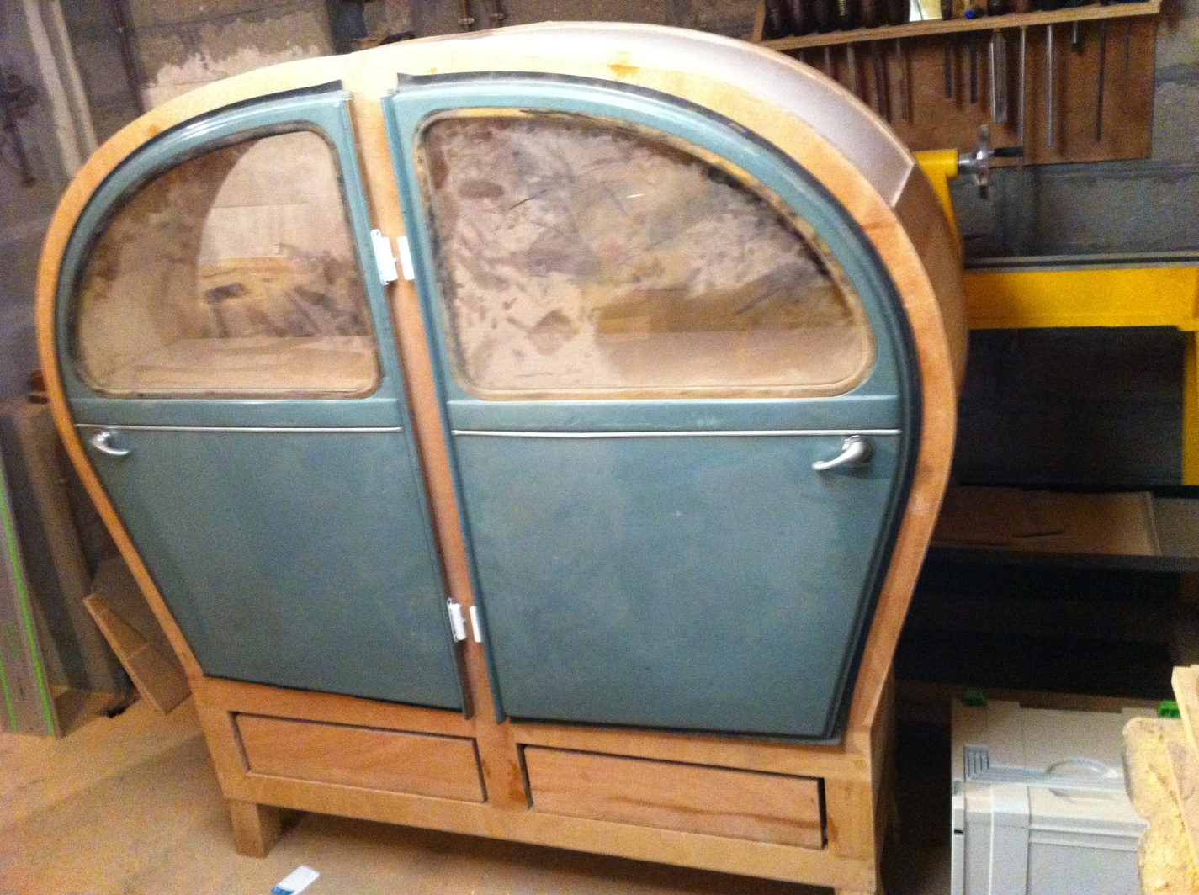
Qu'est ce qui détermine mon regard ?
L'objet " me parle", me renvoie à mon expérience, ma vie, mon imaginaire. La 2CV pour moi comme pour tous ceux de ma génération me renvoie une portion de ma vie.

Slide 6
Le mannequin après plusieurs semaines m'a fait penser à Dali.

Slide 7
Le réveil, le temps me fascinent.

Slide 8
J'ai donc l'objet.
Que vais-je en faire ? Je vais le sortir de son contexte et lui en attribuer un autre. Le plus inattendu et le plus esthétique possible. Il sera seul dans le nouveau contexte, pas de cumul. C'est mon parti pris.

Slide 9
Les rangements

Slide 10
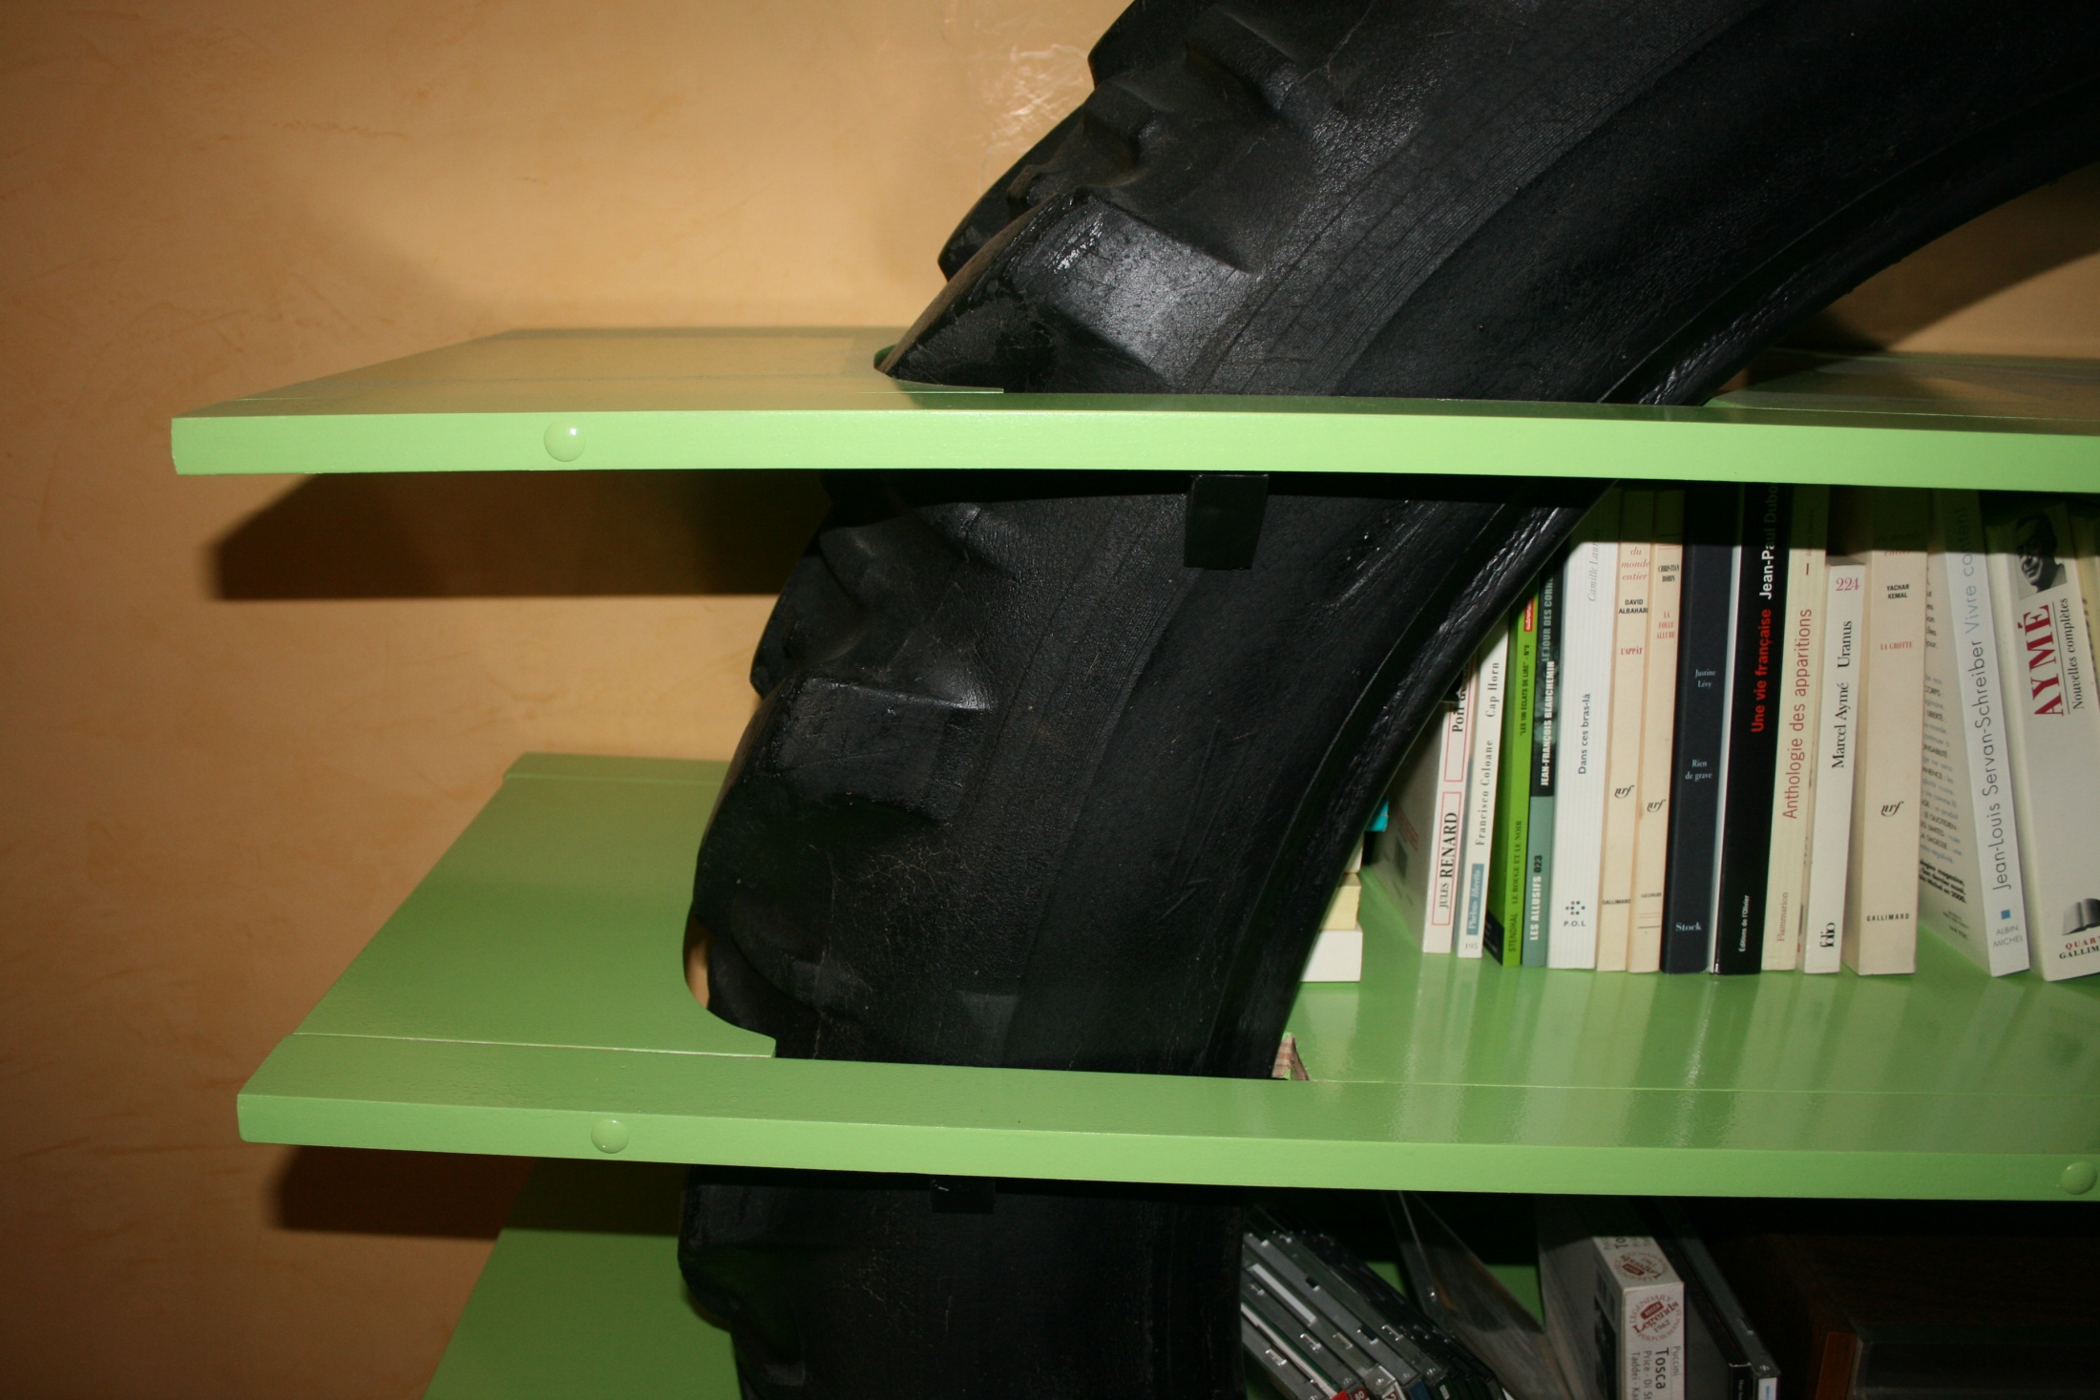

Slide 11
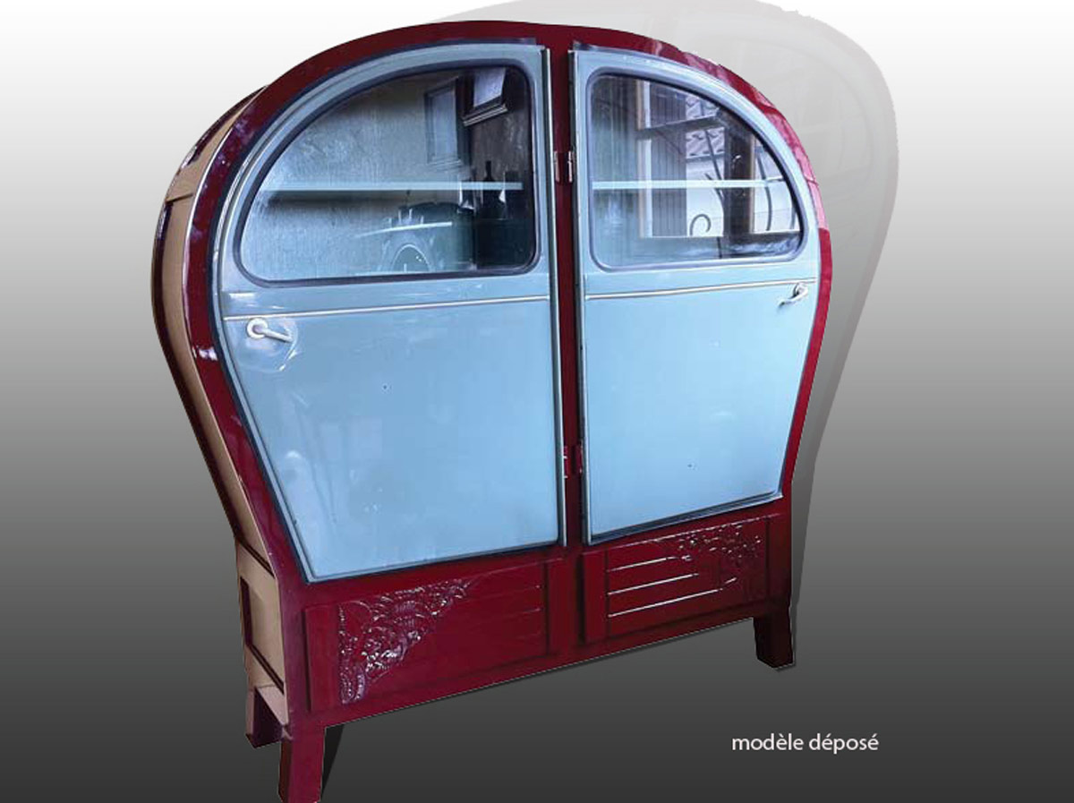

Slide 12
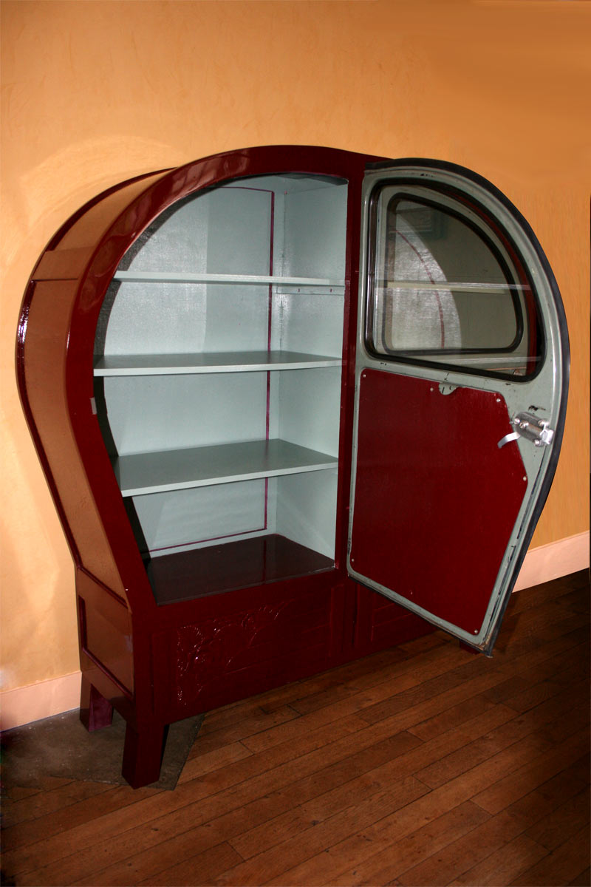

Slide 13
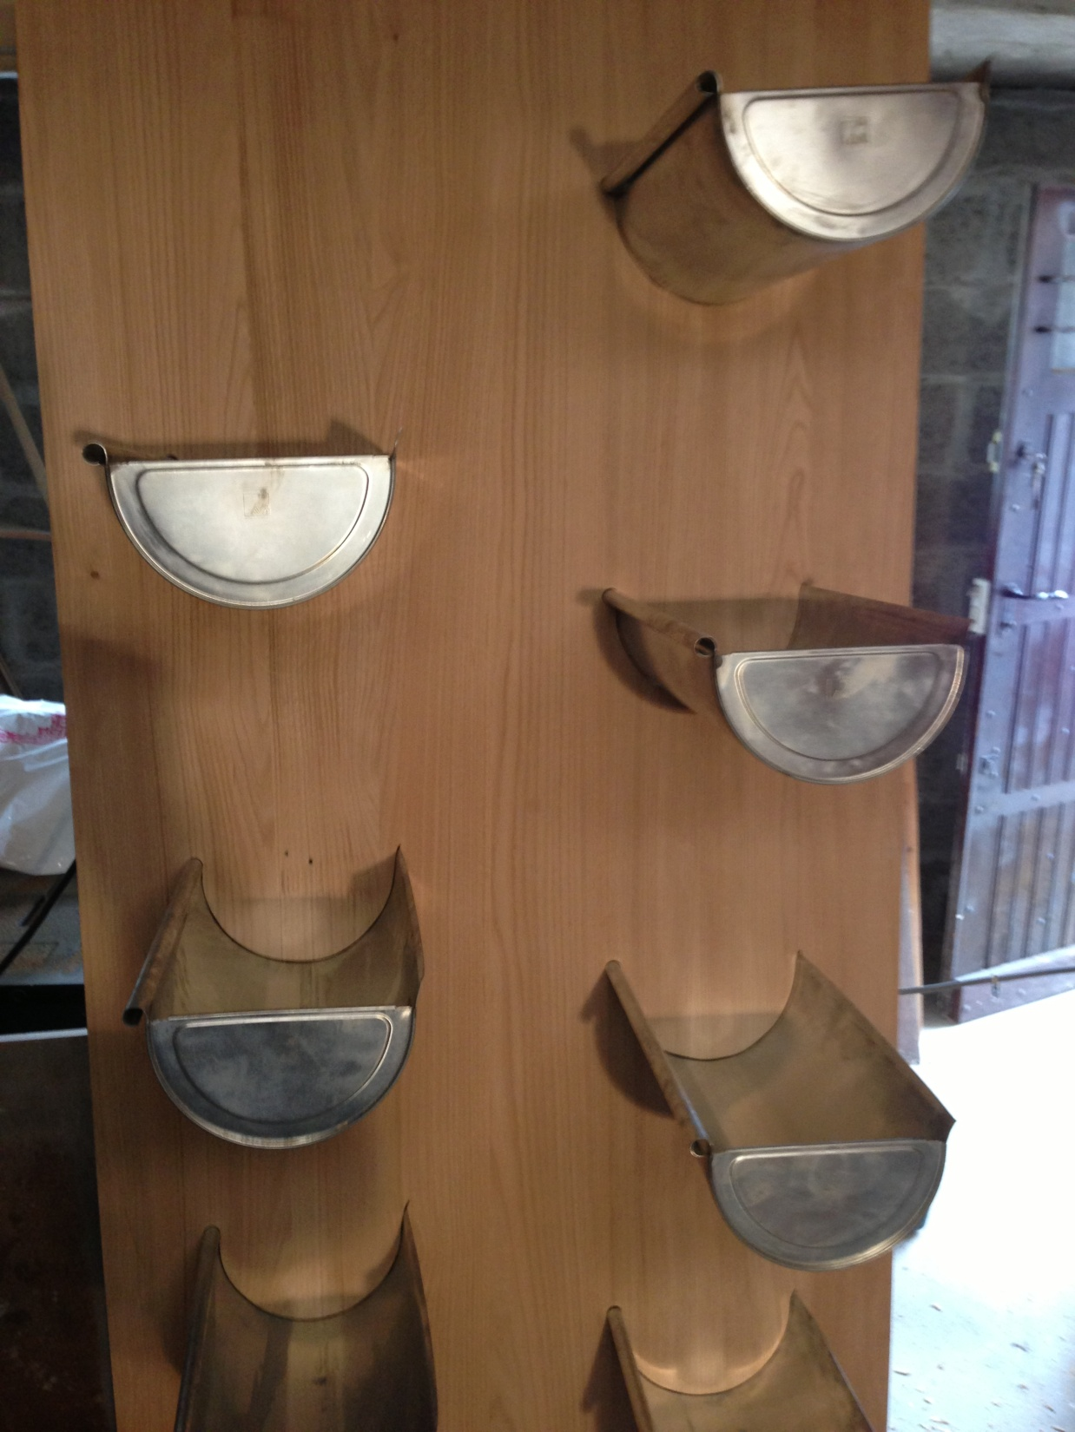

Slide 14
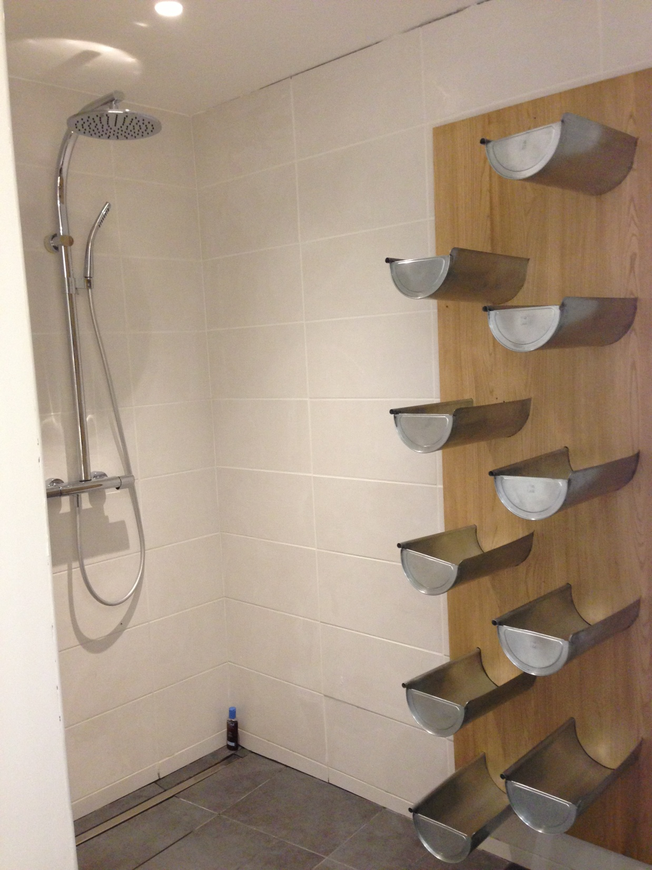

Slide 15
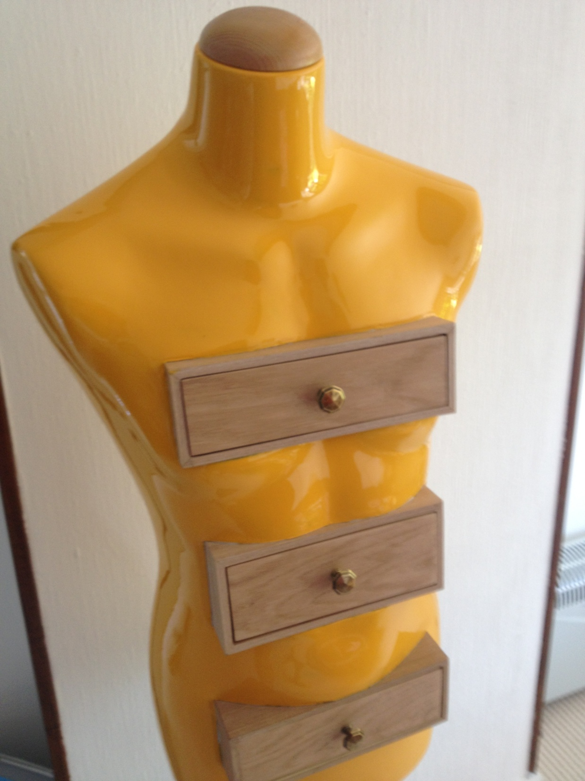

Slide 16
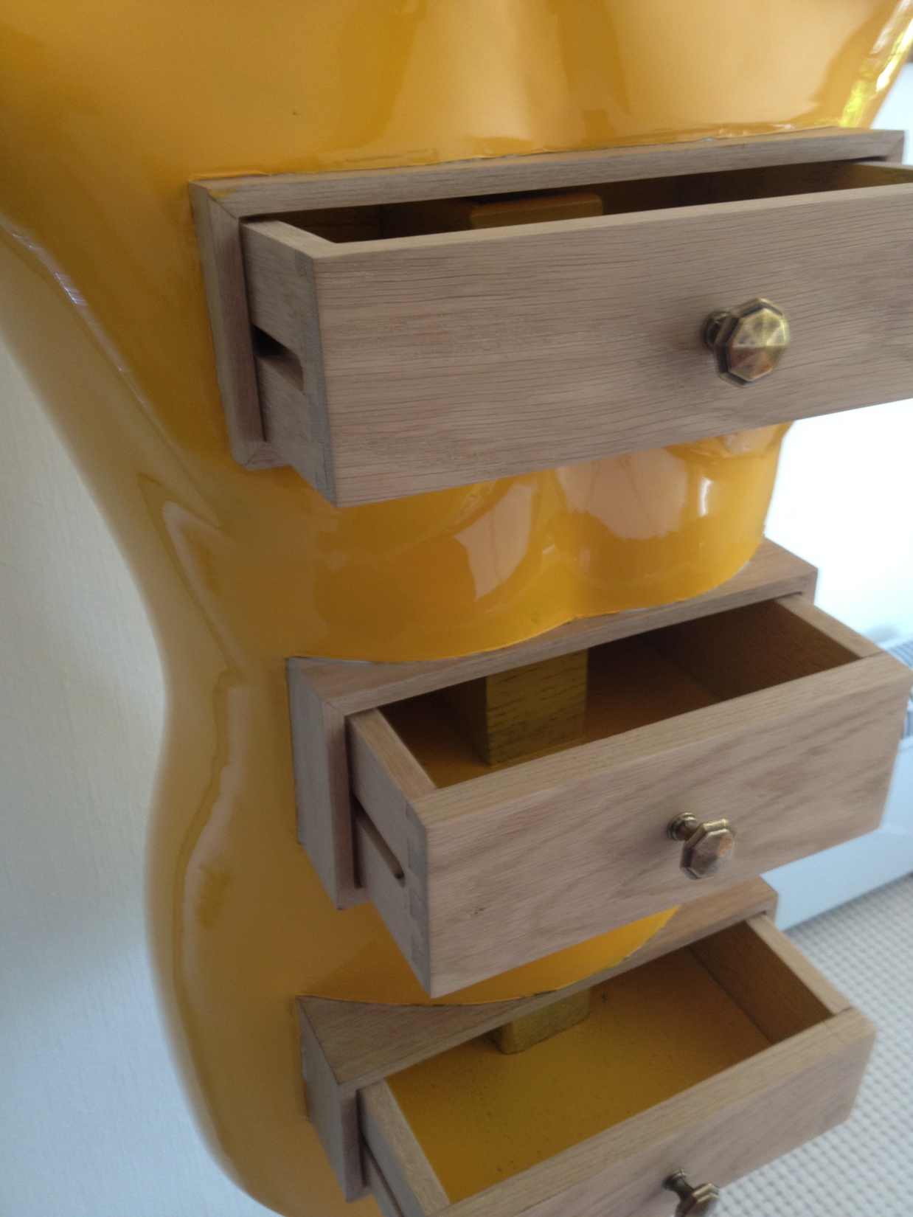

Slide 17
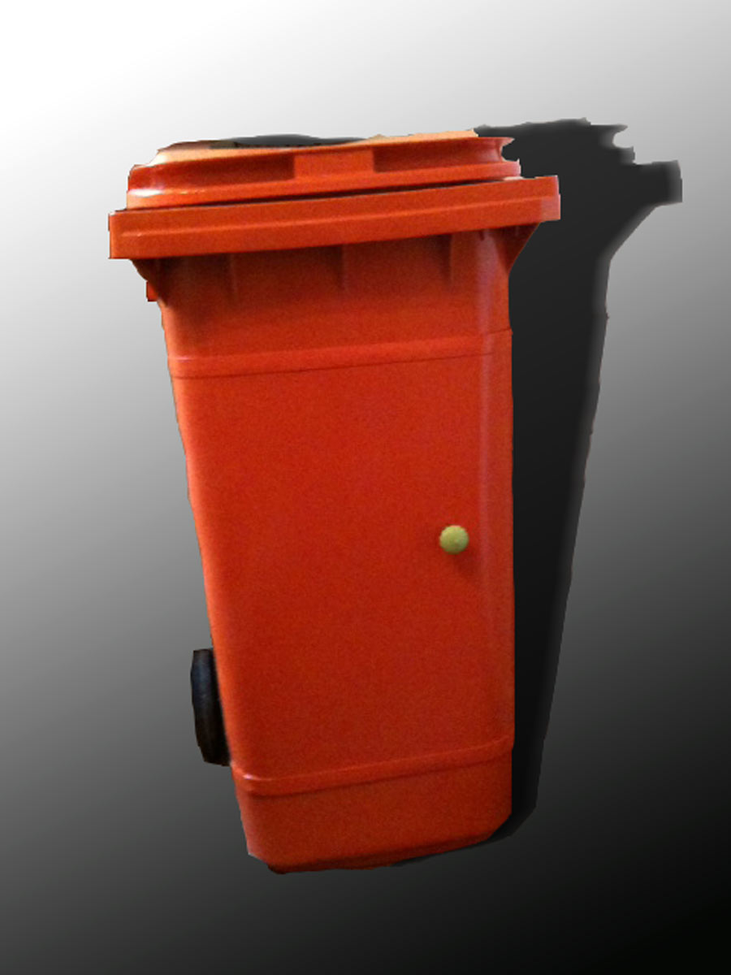

Slide 18
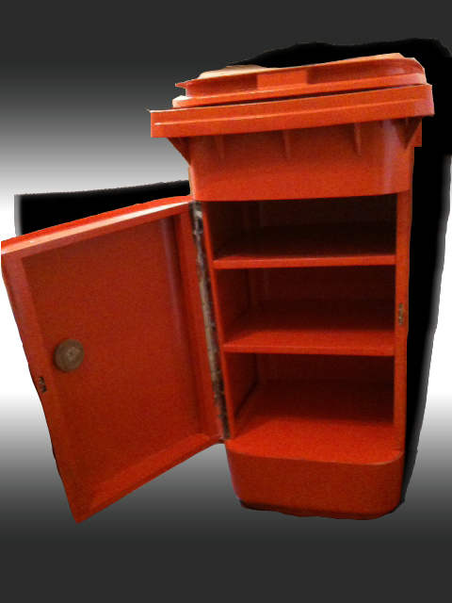

Slide 19
Les sièges

Slide 20
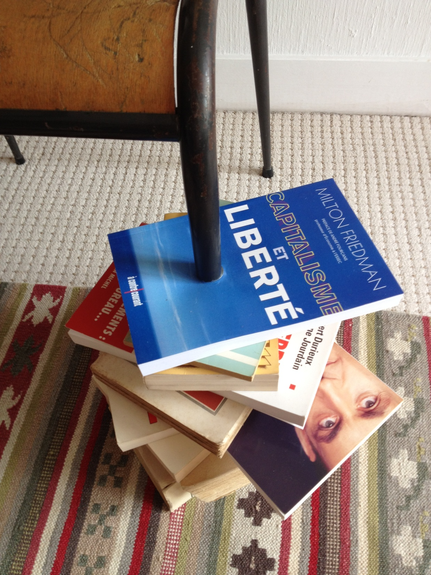

Slide 21
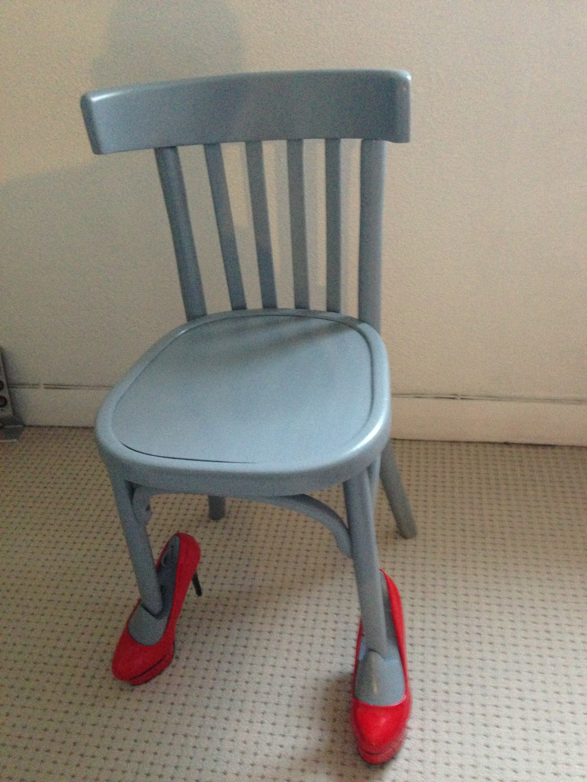

Slide 22
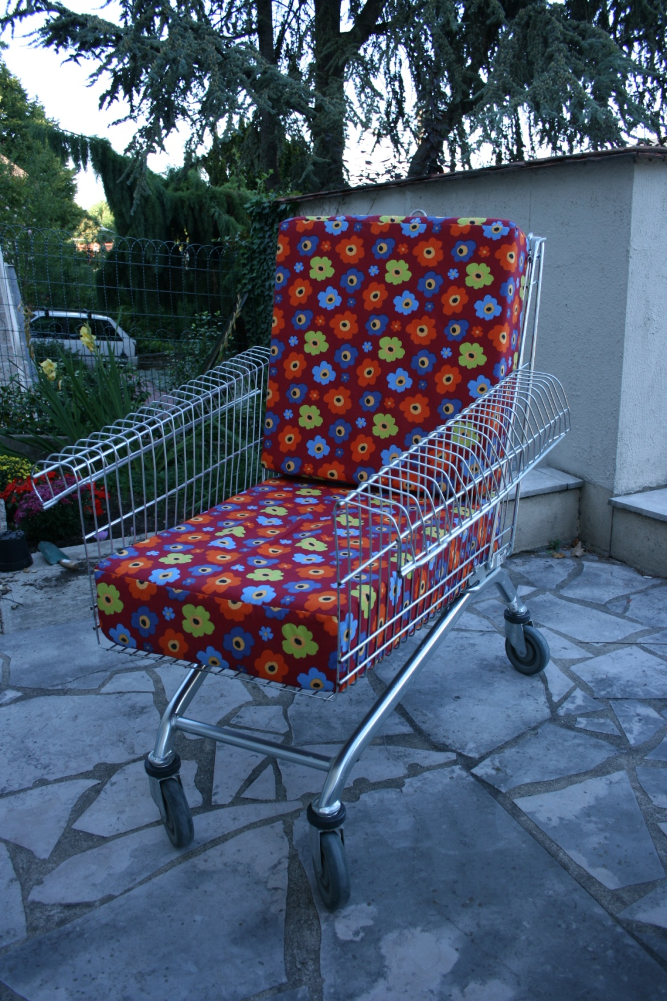

Slide 23
éclairage

Slide 24
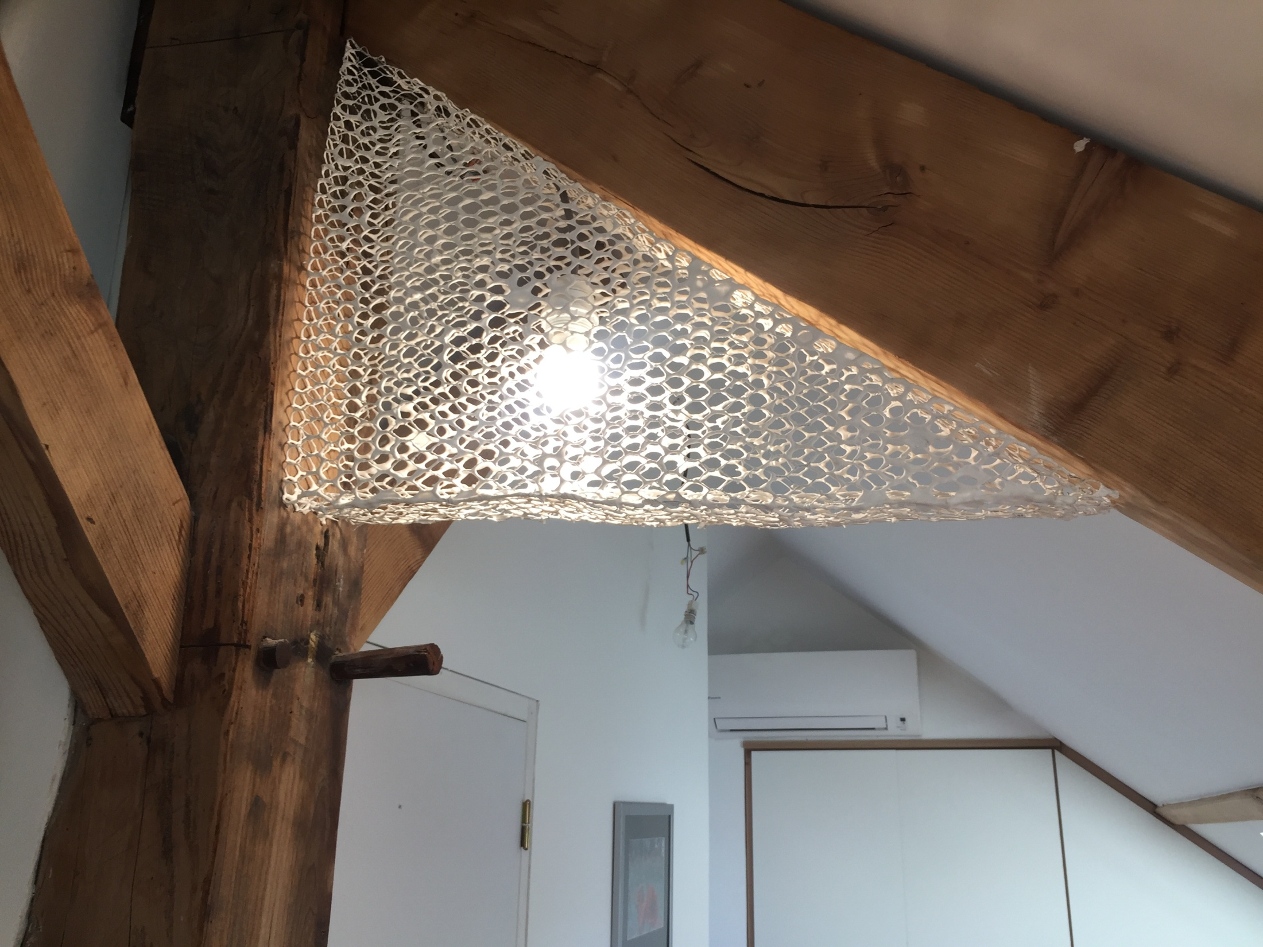

Slide 25
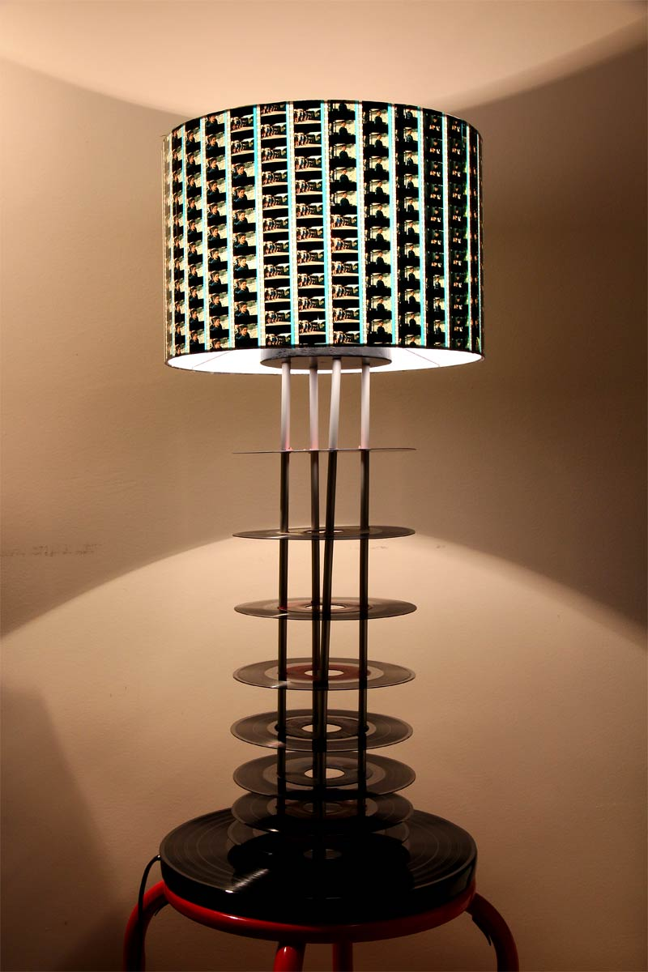

Slide 26
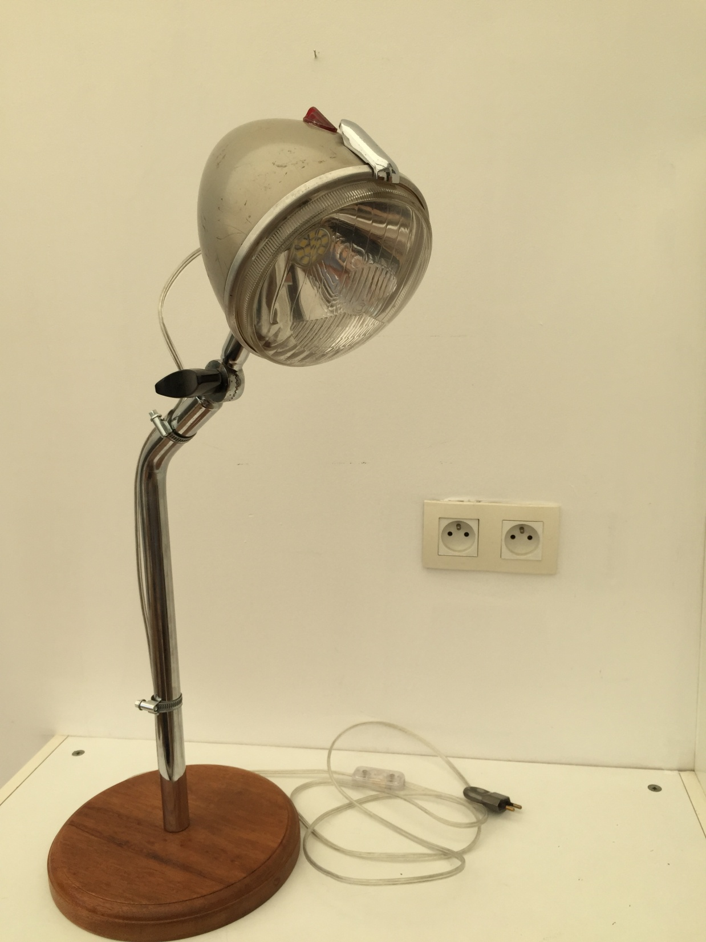

Slide 27
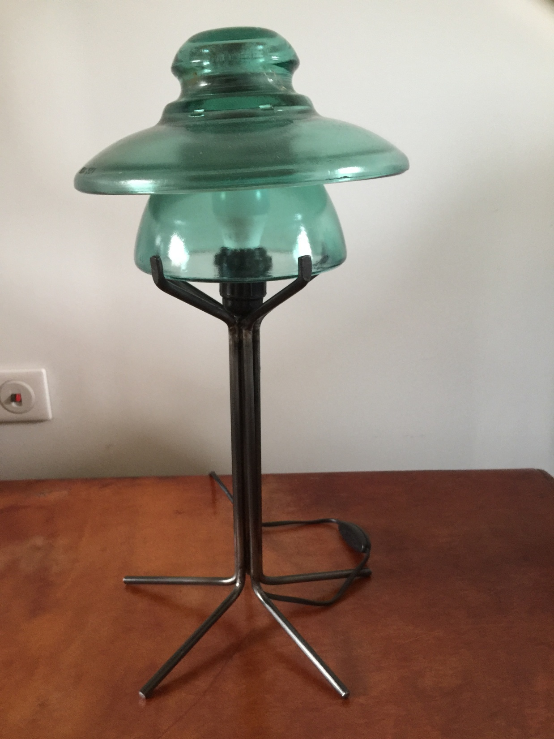

Slide 28
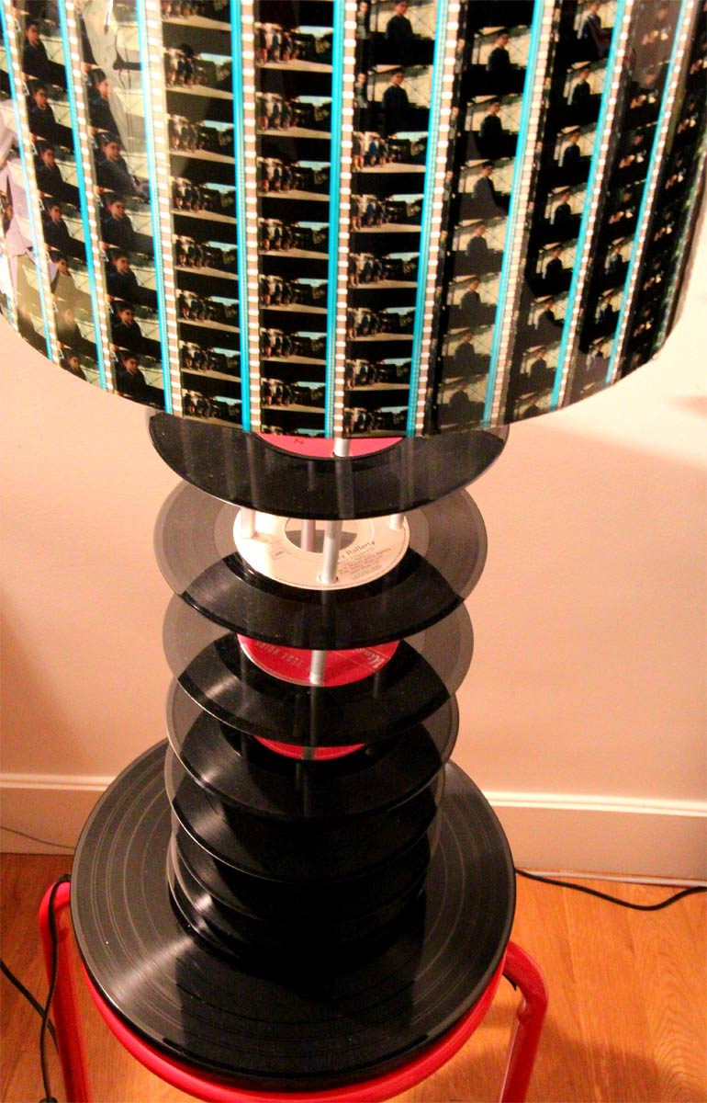

Slide 29
Tables

Slide 30
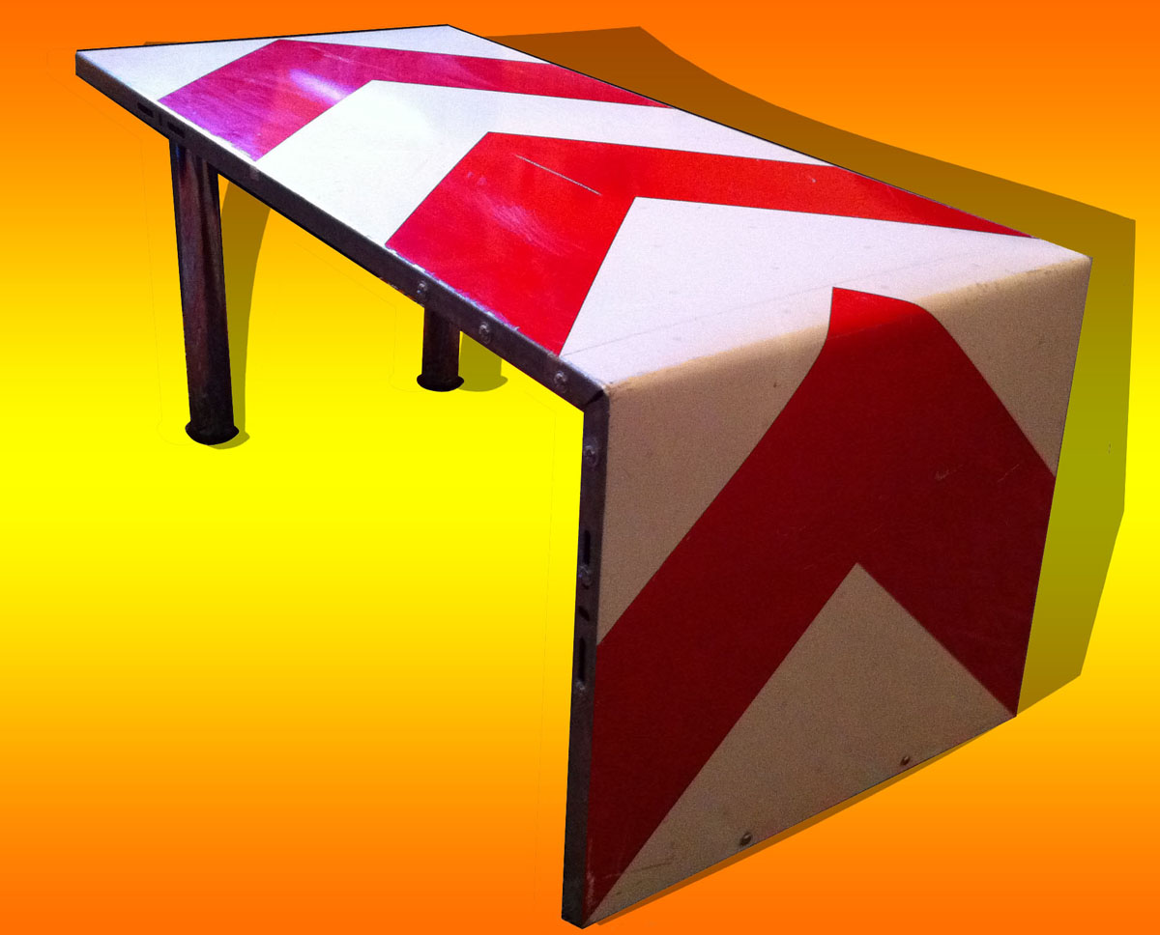

Slide 31
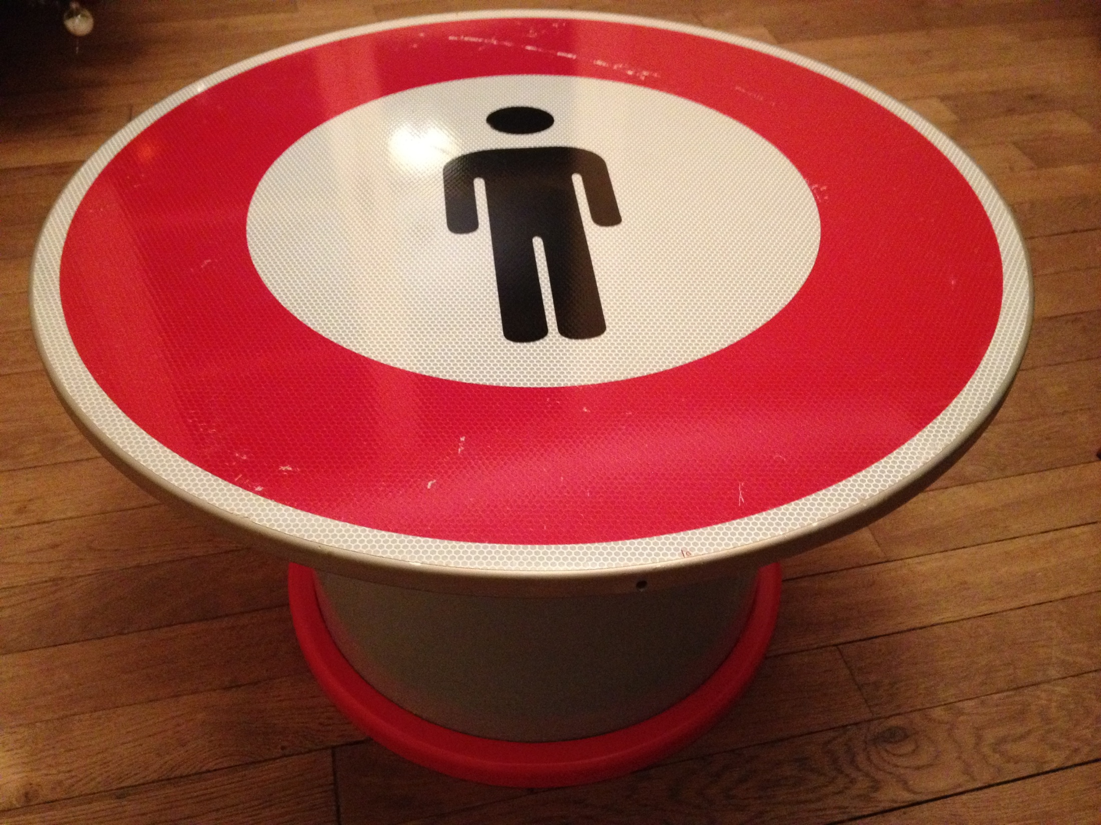

Slide 32
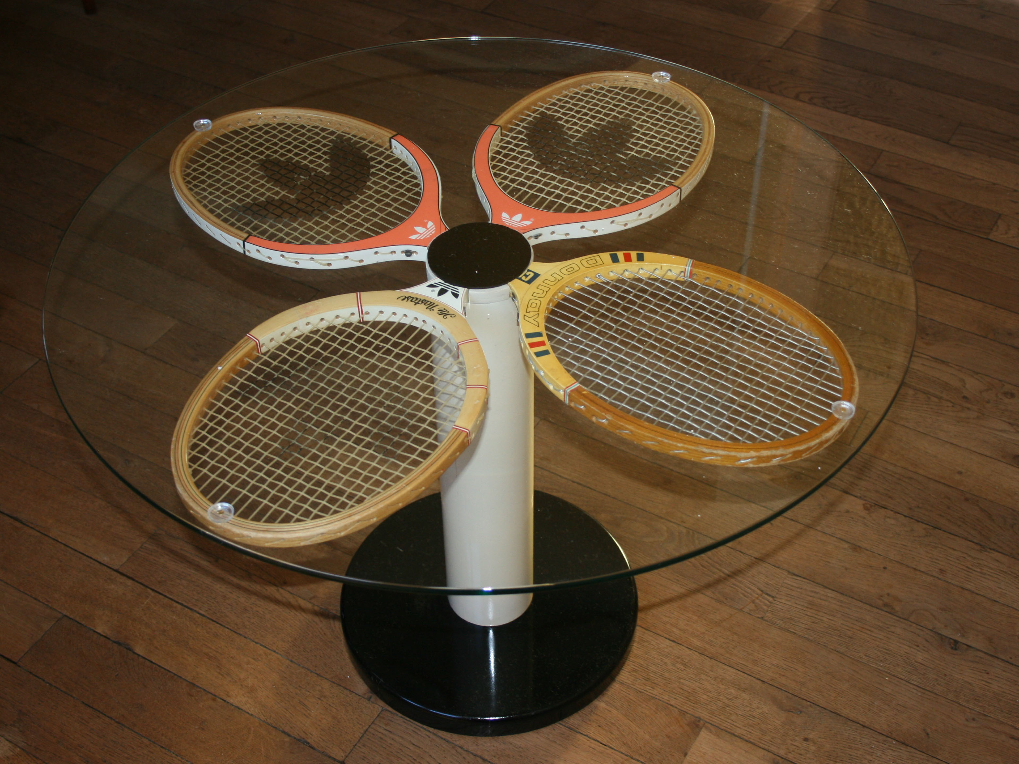

Slide 33
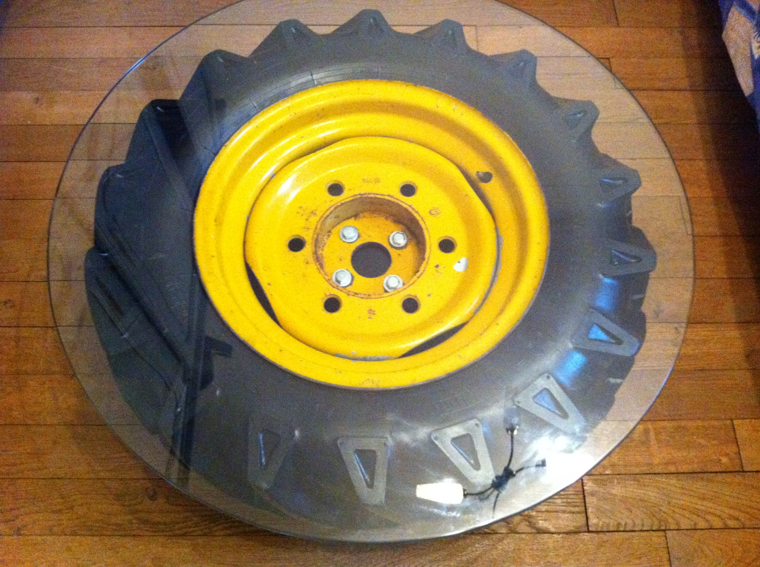

Slide 34
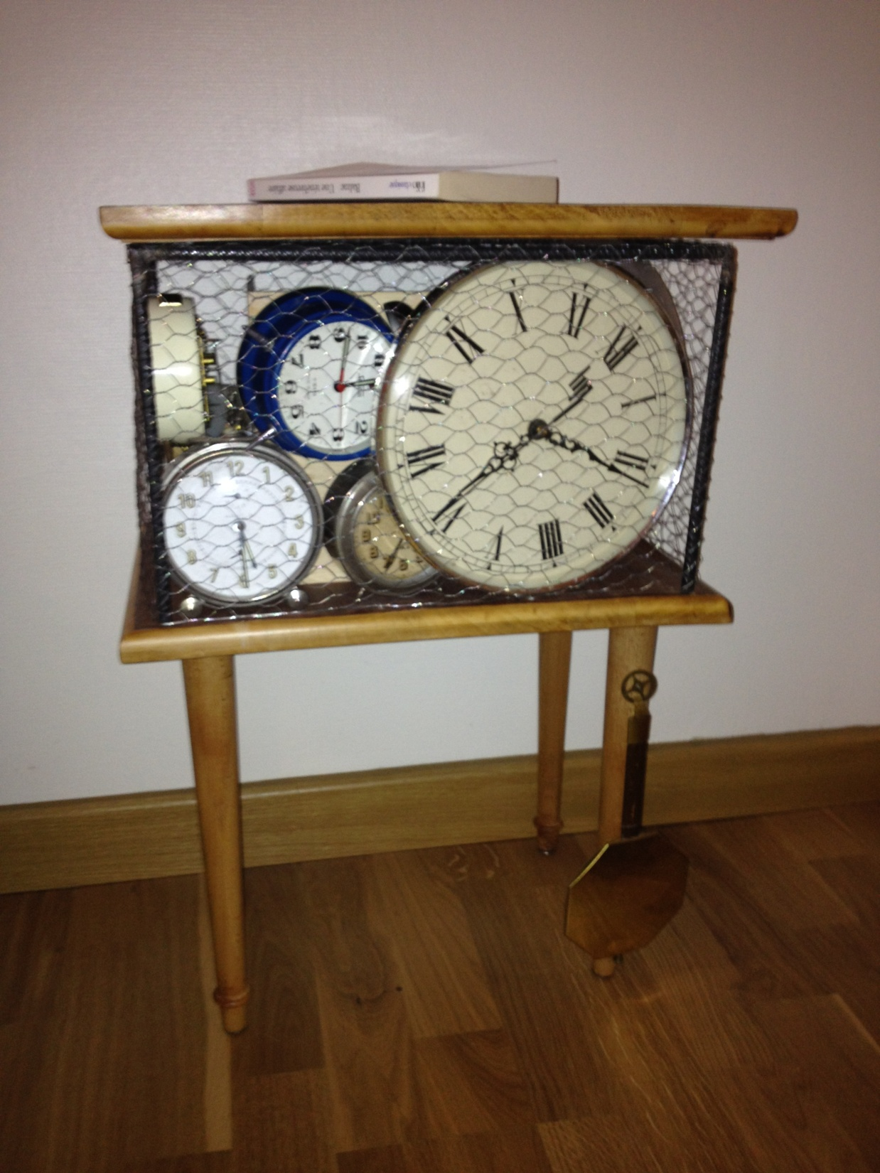

Slide 35
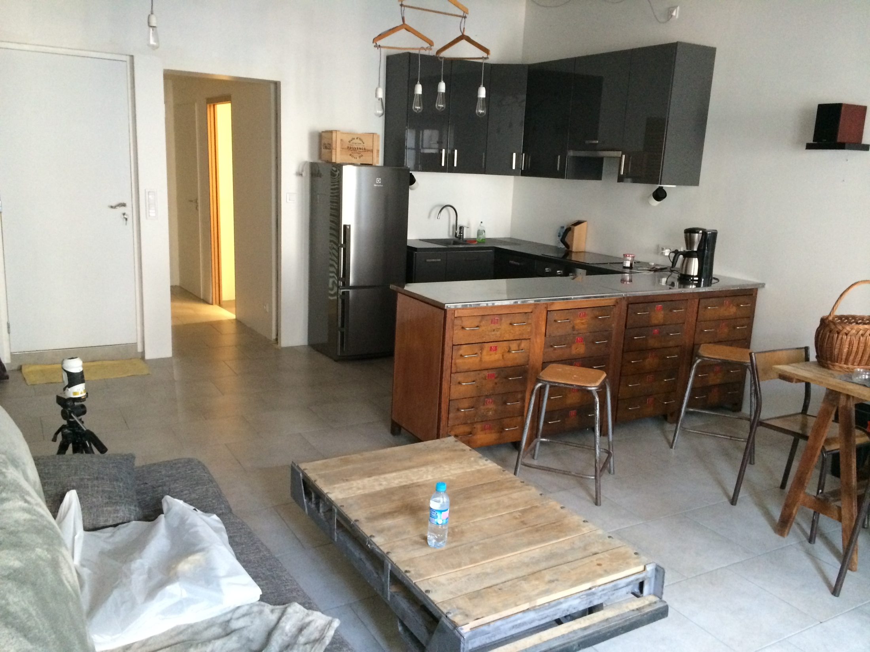
L’objet détourné dans son nouvel environnement

